Slide 1
第02回 Pythonの簡単な操作 ～Pythonを使えるように～
NTanaka1994
Notes:
それでは第2回目、Pythonの簡単なプログラムを学んでいきましょう。前回はHTMLを使用して簡単なWebページが作れるようになりました。ここから、サーバ側のWebサービスの実装ではPythonで自動的にHTMLを作成することになります。その上で必要なPythonのプログラミングを今回学んでいきます。

Slide 2
内容
出力
変数
変数の処理
入力
配列(リスト)
連想配列(辞書)
条件分岐
繰り返し
例外処理
関数
Notes:
今回の内容はこのようになっています。一般的なプログラミングと内容そのものは同じものになっています。そのため、ところどころPythonと他言語の比較をすることがあります。

Slide 3
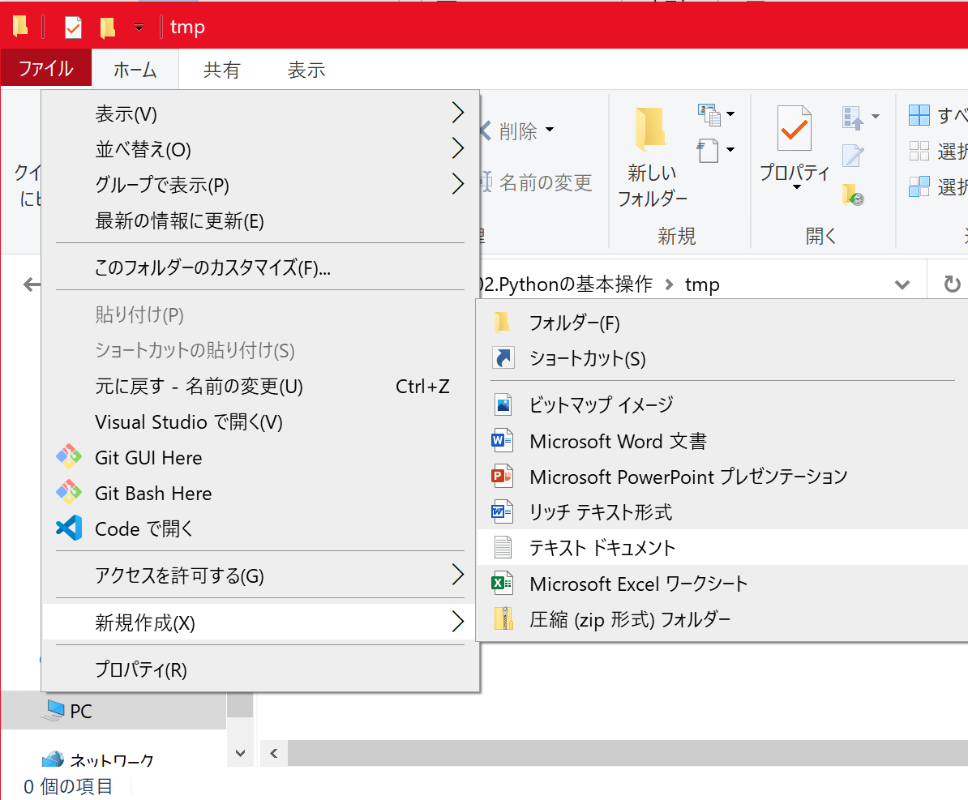
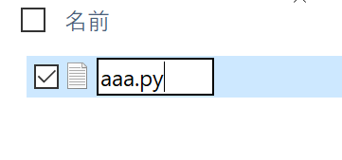
前準備
Pythonファイルの作成
Notes:
前回HTMLファイルを作成した時と同様にエクスプローラーで何もないところを右クリックして新規作成を押し、テキストドキュメントを選択します。その後ファイルが作られるため何か名前を付けてドットの後を「py」にします。

Slide 4
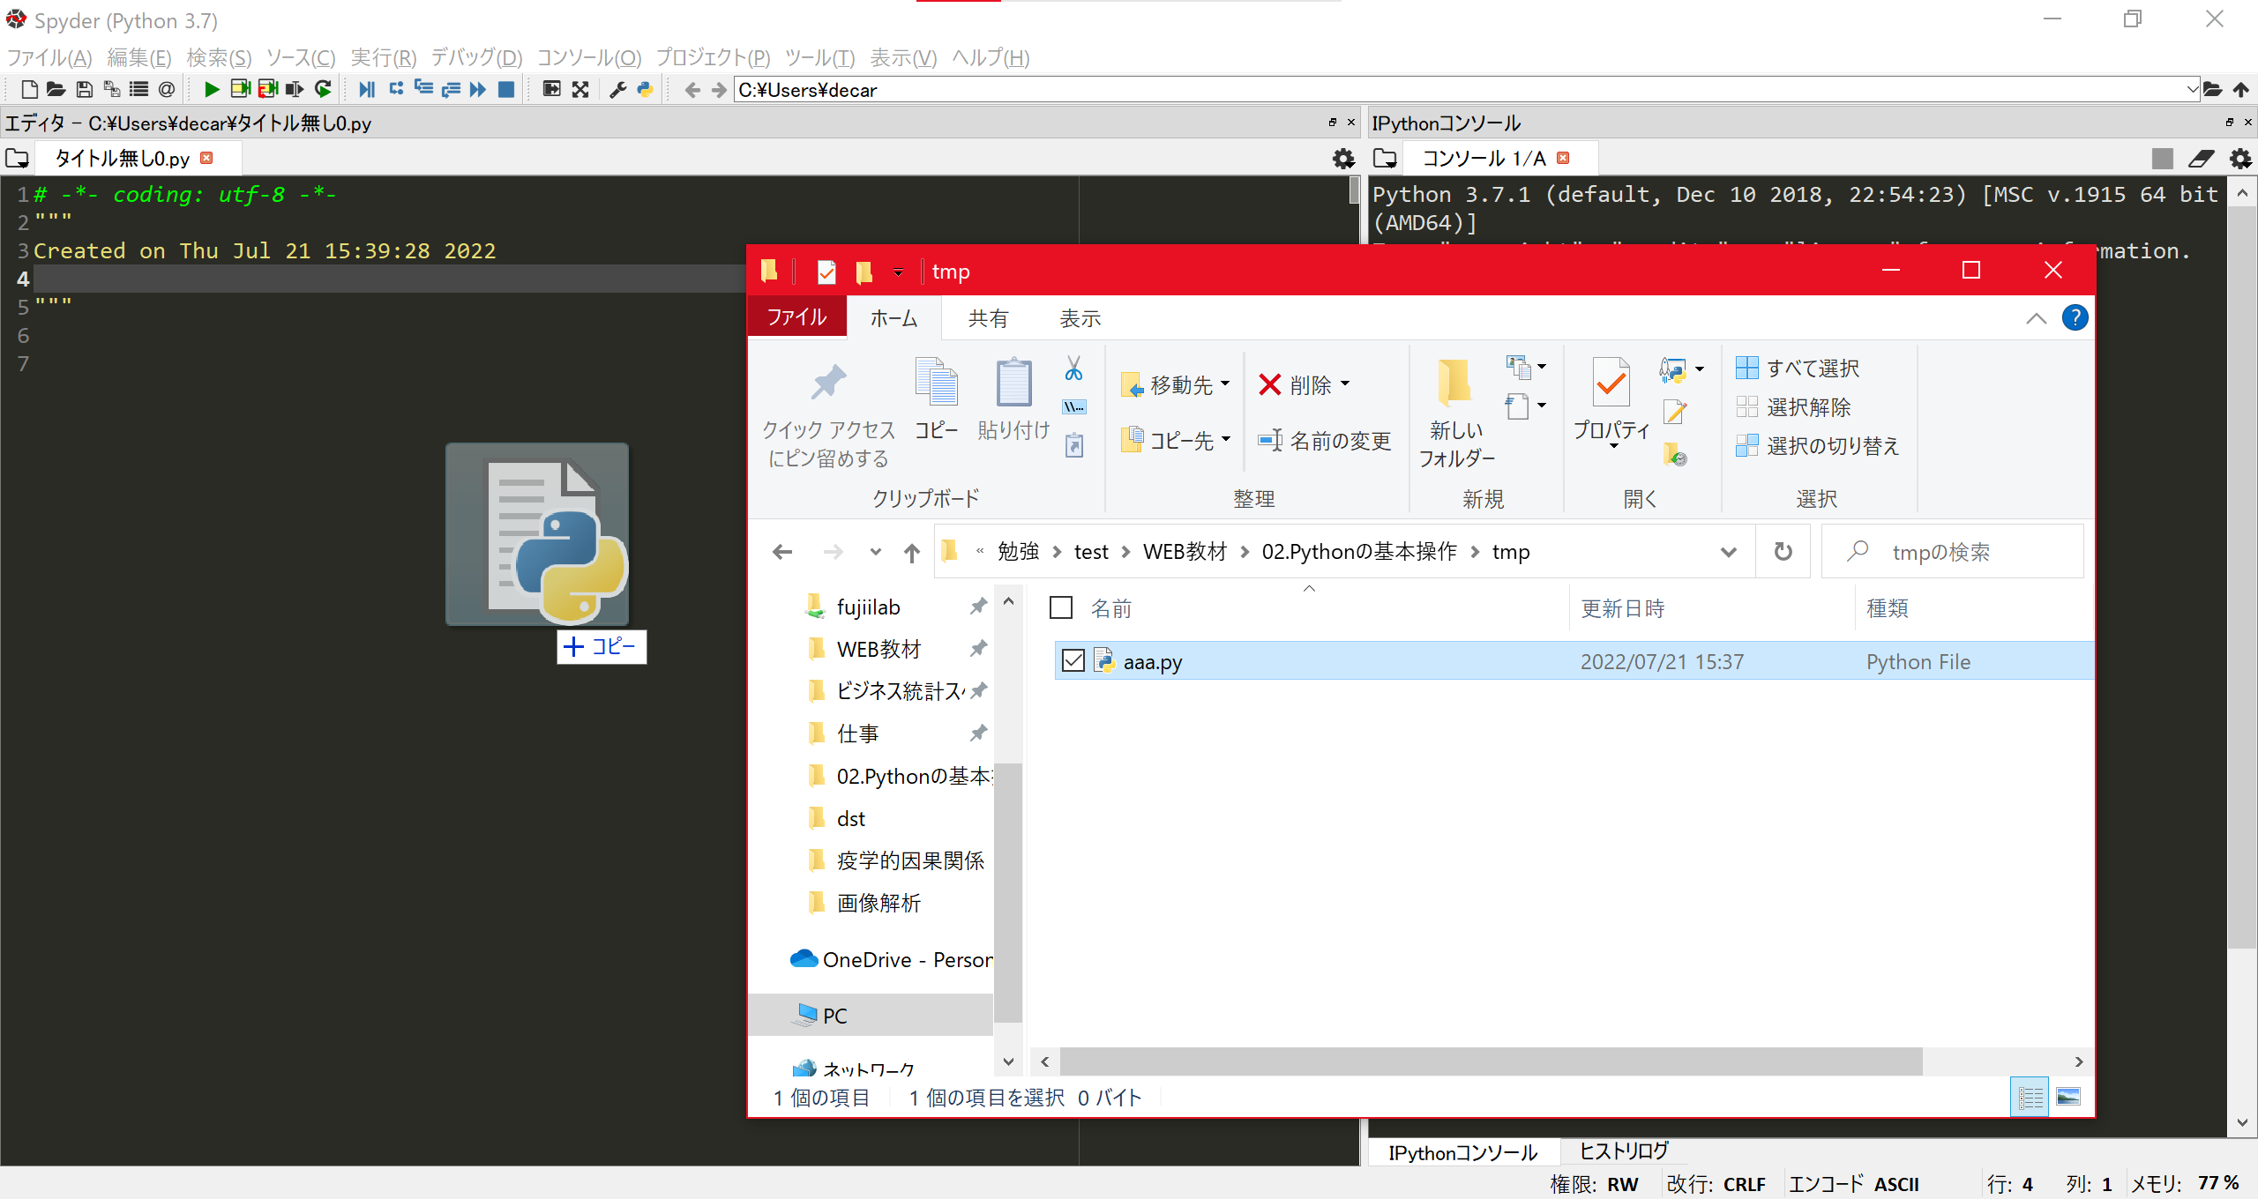

前準備
Spyderの準備
Notes:
次に「Spyder」と入力してアプリケーションを検索して左のアイコンのものが出てきたら選択します。起動したら先ほど作成したPythonファイルをエディタの場所にドラッグアンドドロップしてください。これでPythonを実行する環境が整いました。実行する時は画面上部にある三角の再生ボタンのようなアイコンを押すか、キーボード上部にあるF5キーを押すことで実行できます。

Slide 5



出力
print文
プログラムの実行画面にprint文で入れた内容を出力させる
プログラム
出力結果
文字列
整数
小数点
Notes:
では最初に出力です。Pythonではprint文を使って出力します。ここでは基本的に文字列や数値などを入れれば出力ができます。また、ここでは触れませんがリストや連想配列などの変数名をprint文に入れると中身が全て出力されます。

Slide 6
出力
print文
フォーマットを指定して出力
文字列→%s
整 数→%d
小数点→%f(全体の桁数と小数点以下の桁数の記述ができる)
16進数→%x(10以降小文字)、%X(10以降大文字)
実行
Notes:
次にフォーマットを指定して出力する方法です。C言語やJavaにもありますが、%sで文字列、%dで整数、%fで小数を含む数値で、16進数は%xです。小数点はC言語と同様に%とfの間に全体の桁数とピリオドと小数点以下の桁数を指定することができます。また、16進数ではxを小文字にすると10から15が小数でAからFとなり大文字にすると10から15が大文字になります。

Slide 7


出力
print文
終端文字
何も指定しない場合は改行コードが使われる。
変更する場合は第二引数に「end=文字列」と記述する
例)終端文字をコロン(「:」)にする
実行
Notes:
次に、Pythonのprint文は自動的に改行をします。これはprintがデフォルトで終端文字が改行コードになっているからです。そこで第二引数にend=として文字列を指定することで改行以外にすることができます。この画面は終端文字にコロンを使うことで値を参照しやすくする一例になります。

Slide 8

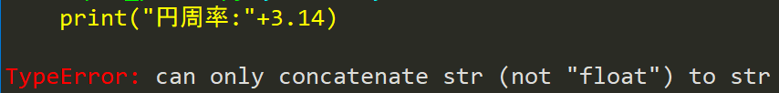
出力
print文
よくあるミス
print文内で型が違うとエラーになる
理由：文字列操作での「+」と数値計算での「+」では違う
文字列 →文字列連結
数値計算→数値の加算
Notes:
また、ここでよくあるミスを一つ紹介します。Print文は基本的に数値か文字列か他統一しないといけません。例えばこの場合だと文字列と数値を一緒に表示しようとしていますが、その場合は後にやりますが文字列と数値ではプラス記号の意味が異なるためエラーが起きます。

Slide 9
変数
コンピュータプログラムのソースコードなどで、データを一時的に記憶しておくための領域に固有の名前を付けたもの。
変数につけた名前を変数名と呼び、記憶されているデータをその変数の値という。データの入れ物のような存在で、プログラム中で複数のデータを扱いたいときや、同じデータを何度も参照したり計算によって変化させたい場合に利用する。
https://e-words.jp/w/変数.html
Notes:
それでは次に変数です。本講座はプログラミングを初めてやる方が対象ではないため、ある程度は説明不要かもしれませんが復習を兼ねて説明します。変数はプログラムのソースコードなどでデータを一時的に記憶する領域に固有の名前を付けたものです。これを使用することで計算した結果や文字列の情報などを記録することができます。

Slide 10
変数
大まかな種類
数値
→整数・小数点など
文字
→一文字・文字列
真偽
→True(真)・False(偽)
オブジェクト(発展)
→ライブラリを使用した時に使ったデータ
Notes:
では変数の種類です。大まかに分けると整数や浮動小数点などの数値型、一文字や文字列など文字型、TrueやFalseなど真理値、また、ここでは特に扱いませんがライブラリやクラスなどを使用した時に使えるオブジェクトがあります。

Slide 11
変数の処理
他言語との相違点
PythonはC言語やJava等の変数の扱い方と異なり動的型付け言語
動的型付け言語
→変数型を記述せず値を入れることができる
Python以外だとPHPとJavaScript(varでできる)が良い例
本講座ではJavaと異なる代表的な部分を紹介する。
Notes:
変数においてPythonと他言語で異なる点としてはPythonだとJavaやC言語などと異なり動的型付け言語になります。これは変数型を記述せずに値を入れることができるおのになります。Python以外の動的型付け言語の代表例としてはPHP、似たようなものとしては変数を宣言する時にvarと付ければ使えるJavaScriptがあります。

Slide 12
変数の処理
Java
整数例
int a = 1;
浮動小数点例
float pi = 3.14;
文字列例
String tmp = “sample”;
Python
整数例
a = 1
浮動小数点例
pi = 3.14
文字列例
tmp = “sample”
Notes:
では変数について他言語と比較しての違いを見ていきます。Javaでは変数に値を代入する時に最初は必ず変数型を宣言しますが、Pythonではそれをする必要がありません。

Slide 13
変数の処理
Javaでの計算
除算
float a = 1.0 / 2.0;
除算(小数点以下切り捨て)
int a = 4 / 2;
累乗
int a = Math.pow(2, 10);
Pythonでの計算
除算
a = 1 / 2
除算(小数点以下切り捨て)
a = 4 // 2
累乗
a = 2 ** 10
Notes:
ここで、PythonはC言語系列の言語であるため計算方法については大まかには同じものが多いですが、一部計算方法が異なります。Pythonではスラッシュを使用した割り算は小数まで計算します。そのためスラッシュを二つ使う必要があります。また、累乗について、Javaではクラスを使用して累乗を計算しますがPythonではアスタリスクを二つ使って計算します。

Slide 14
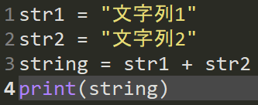

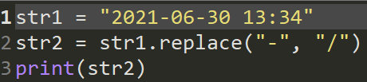

変数の処理
文字列の連結
文字列を連結には算術記号の+を用いる
文字列の置換
文字列を置換する場合はreplaceを用いる
Notes:
では次に文字列の操作です。文字列を連結させるにはプラス記号を使用します。また、文字列を置換するには置換する対象の文字列の変数にドットreplaceと記述して関数の第一引数に対象の文字列、第二引数に置換後の文字列を入れます。例えば下のコードではハイフンをスラッシュに変える場合に使う方法です。

Slide 15
変数の処理
Javaでの型変換
浮動小数点から変換
float pi = 3.14:
int pi_int = (int)pi:
String pi_str = String.valueOf(pi);
文字列から変換
int pi_int = Integer.parseInt(“3.14”);
float pi = Float.parseFloat(“3.14”);
Pythonでの型変換
浮動小数点から変換
pi = 3.14:
pi_int = int(pi):
pi_str = str(pi);
文字列から変換
pi_int = int(“3.14”);
pi = float(“3.14”);
Notes:
次に、どの言語でも必ずと言っていいほど型の変換がありますが、PythonとJavaでは非常に異なりPythonではシンプルに記述できるようになっています。まず、基本的にPythonでは関数に値を入れて型変換するイメージでできます。

Slide 16


入力
Pythonで入力を行う場合は
input()
を用いる。
ただし、入力した情報を保存するために変数に格納する
実行
「aaa」と入力
Notes:
それでは次に入力です。Pythonでは入力にinput文を使います。ただし、input文を使っただけでは値を記憶できないため変数を左辺にしてinputで入力された文字列を代入して記憶します。

Slide 17
入力
分割
データを手入力する時に複数の情報を入れることがある。
入力されたデータは文字列であるため、文字列の特定の文字で情報を分割する。
split()
を使用する。
Notes:
しかし、inputでは全ての文字列が一つの変数に入ります。そこで、inputは文字列の変数になるため文字列用の機能を使うことができます。そこでsplitを使用します。Split関数はデフォルトでカッコ内に何も文字列を入れなければスペースで区切ります。

Slide 18
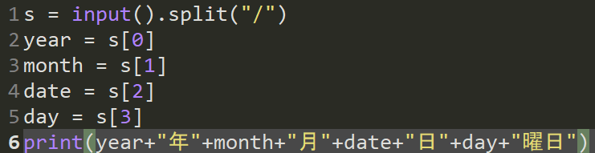

入力
分割
例) スラッシュ区切りで年月日と曜日を入力する
変数には区切り順に指定する
Notes:
例えばスラッシュ区切りで年月日と曜日を入力して、各種変数に代入します。こうすることでinput単体では文字列だったのが後に学びますリストに変換され、変数に代入する時は番号を指定して行います。

Slide 19
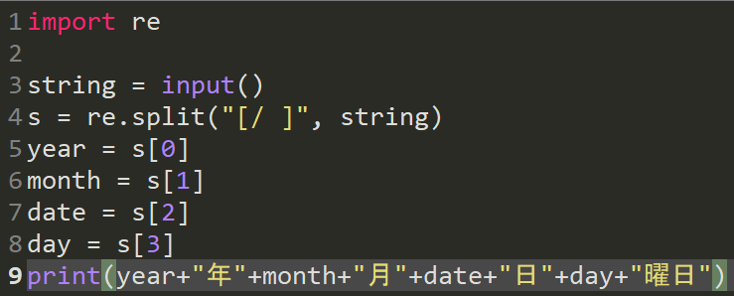

入力
分割
応用例)スラッシュとスペースで区切り年月日と曜日を入力
文字列操作「re」ライブラリをインポート
第一引数の[]の中に区切り文字を指定
Notes:
また、応用例として区切り文字が複数あった場合を説明します。まずreというライブラリをインポートしてre.splitで第一引数に区切り文字を指定します。やr型としてはダブルクォーテーション内に四角カッコを囲み、その中に区切るのに使う文字を指定します。そして第二引数には対象の文字列の変数を入れます。これでリストが作られるため後は同様にリストの番号を指定して代入します。

Slide 20
入力
補足
入力されたデータは文字列になるが、型変換して区切り番号を指定すれば変数には型変換された情報が入る。
例)入力された文字列を浮動小数点に変換
fl = float(s[0])
Notes:
また、補足ですが、入力されたデータは文字列なので、型変換をすることで数値として扱うこともできるようになります。

Slide 21
配列(リスト)
Pythonでも他言語と同様にリストの中に多数の情報を格納することができる。
他言語との相違点としては一つのリストの中に違う型のデータを格納することができること、あらかじめデータの量を決める必要がないこと。
Notes:
では次にリストです。Pythonでも多変後と同様にリストの中に多数の情報を格納することができます。ただ、他の言語と違うところとしては、リストの中身が違う型でも格納することができることや、あらかじめデータの量を決める必要がないなどが異なります。

Slide 22
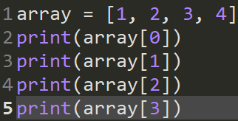

配列(リスト)
リストの作成
リストの内容を定義したものを変数に代入する
リストの作成
実行
Notes:
では実際にリストのプログラムを作っていきます。最初にリストに使う変数名を左辺に、右辺に初期の配列を入れます。これでリストの番号を指定することで値を取り出すことができます。

Slide 23
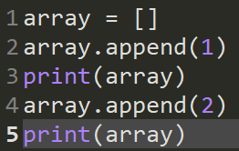

配列(リスト)
要素の追加
Pythonの場合はリスト変数に対してappendを用いて要素を追加できる。
実行
表示
Notes:
次に要素の追加です。Pythonのリストではappendという関数の引数に値を入れることでリストに値を追加できます。

Slide 24
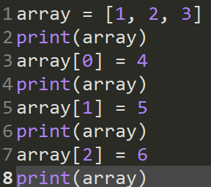
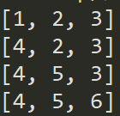
配列(リスト)
要素の編集
他言語と同様に配列の要素を編集する場合は配列の要素番号に値を代入する。
Notes:
また、値の編集ではリストの変数名と番号を指定して右辺に値を記述すればそのリスト番号の値を変更できます。

Slide 25
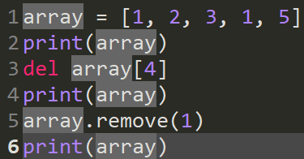
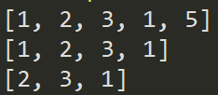
配列(リスト)
要素の削除
要素の削除には大まかに2通りあり、removeを用いて最初に該当する値を削除する方法と、delを用いて該当する要素番号のデータを削除する。
配列4番目のデータを削除
値が1の最初の要素を削除
Notes:
では次に要素の削除の仕方です。要素の削除には大まかに2通りあります。まずはdelという命令でリストの変数名と番号を指定してピンポイントで削除し、それ以降の値は前に詰められます。もう一つはremove関数です。Removeでは引数に入れた値でリスト内で該当する最初の要素を削除します。

Slide 26
配列(リスト)
要素の削除(補足)
削除する要素番号を格納して随時要素を削除する時にdelを用いる場合、要素番号が後の方から削除すると予期せぬ削除を減らせる。
要素を削除した場合、削除された要素番号より後の要素が削除した分だけ前に詰められるため要素番号が変わる。
Notes:
ここで補足としてdelを使用した要素の削除の注意点です。リストの削除では先ほども説明した通り削除した後の値は前に詰められます。そのため、削除するリスト番号を記録して随時削除する場合は番号の大きい順から削除すると予期せぬデータの削除を防げます。

Slide 27
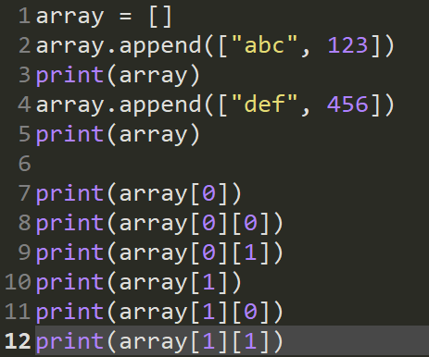
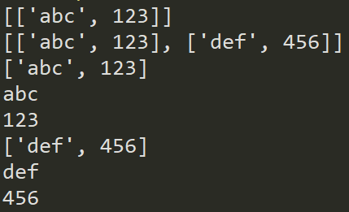
配列(リスト)
リストの中にリスト
Pythonはリストに入るデータの型が同じである必要がないため、リストの中にリストを入れることができる。
この場合、参照方法は他言語の多重配列と同じになる。
Notes:
次にリストの中にリストを使う多重リストについて説明します。Pythonではリストのデータ型やリストの長さなどを指定することが無いため任意な形にすることができるため多重配列のようにすることができます。やり方としてはappendを使って要素の追加行うときにリストを入れるとリスト内にリストを入れることができます。参照する時は多重配列と同様に配列番号を二つ指定します。

Slide 28
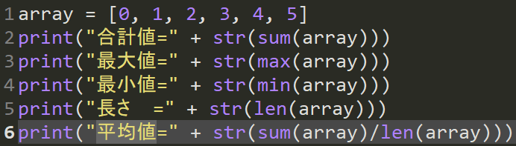
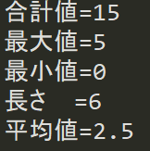
配列(リスト)
リストを用いた計算関数
Pythonではリストを引数にして計算するための関数がある
合計→sum 最小→min
最大→max 長さ→len
Notes:
また、Pythonではリストを使って数値を出すことができます。例えば合計値はsum関数、最大値はmax関数、最小値はmin関数、長さはlen関数を使ってそれぞれリストの合計値、最大値、最小値、長さを出すことができます。また、平均値はありませんが、合計値を長さで割ることで出すことができます。

Slide 29
連想配列(辞書)
文字列など自然数以外のデータを添字に使用することができる配列を連想配列という。見出しに相当するデータとその中身（データやデータの集合体など）が一対一に対応付けられて格納されており、見出しのデータを指定することで対応する中身を取り出すことができる。
https://e-words.jp/w/配列.html#Section_連想配列
Notes:
それでは次に連想配列です。Pythonでは一般的に辞書といいますが、本講座では他言語でプログラミングやったことがある人を前提としているため他言語では一般的に言われる連想配列という言葉を使います。一応連想配列という概念を初めて知る方に説明しますと、リストや配列が番号を指定するのに対して連想配列では文字列などの自然数以外のデータを使ってデータを参照することができます。条件として、これはリストでも同じですが指定する添字は一対一でないといけません。

Slide 30
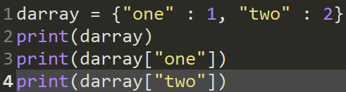

連想配列(辞書)
連想配列の作成
連想配列はリストと異なり波括弧{}の中にデータを入れる。
要素を参照する文字列(キー)と値(バリュー)をコロン(:)で区切る。
他にデータを入れる場合はカンマで区切り新しく同様に入れる。
参照する場合はキーとして使った文字列を使う。
Notes:
ではまず連想配列の作成と参照方法です。連想配列はリストと異なり四角カッコではなく波カッコを使用し、その中にデータを入れます。入れるデータは要素を表すのに使う文字列であるキーと値であるバリューをコロンで区切ります。また、複数データを入れるときはカンマで区切り同じようにキーとバリューを入れます。また、連想配列を参照する時はリストと異なりキーの文字列を使用します。

Slide 31
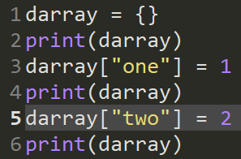
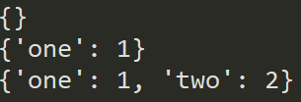
連想配列(辞書)
要素の追加
連想配列に使う変数を定義してから変数の要素指定にキーになる文字列を用いてデータを代入する
Notes:
次に要素の追加です。連想配列で要素を追加する時は、まず連想配列を生成し、連想配列とその連想配列に無いキーを左辺に記述し、右辺に値を記述します。

Slide 32
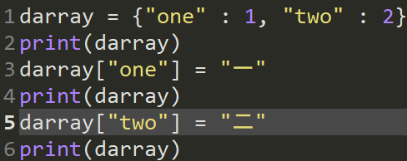
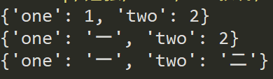
連想配列(辞書)
要素の編集
編集方法はリストと同様だが、要素の指定方法が連想配列の場合はキーになる文字列になる。
Notes:
次に要素の編集です。編集方法はリストと基本的には同じになりますが、要素の指定方法がリストとは異なりキーの文字列をそのまま使用します。

Slide 33
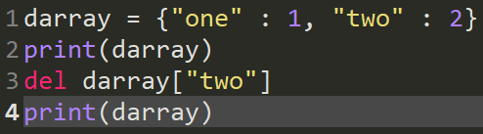

連想配列(辞書)
要素の削除
要素を削除する場合はdelを用いて連想配列の変数に削除する要素のキーとなる文字列で指定して消す。
Notes:
次に要素の削除です。連想配列はリストと同様にdelを用いて要素を削除できます。ここでも要素の指定にはキーの文字列を使用します。

Slide 34
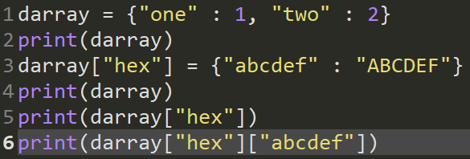
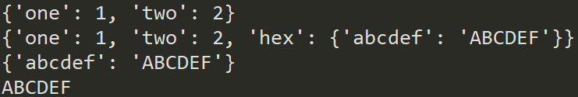
連想配列(辞書)
連想配列の中に連想配列
連想配列の中にさらに連想配列を格納することができる。
この場合、要素の追加と同様の手法だが代入が連想配列となる
Notes:
ではここからは応用です。まずは連想配列の中に連想配列を入れる方法です。基本的には連想配列に要素を追加する時と同様ですが、右辺に連想配列を使います。参照する時は連想配列を追加したときのキーと追加した連想配列にあるキーで二重に指定します。

Slide 35
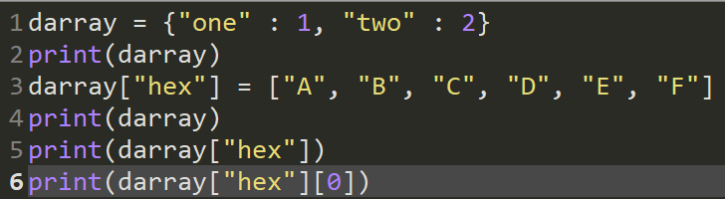
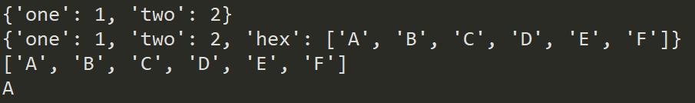
連想配列(辞書)
連想配列の中にリスト
連想配列の中に連想配列を入れるときと同様の方法でリストを入れられる。
ただし、参照する時に連想配列の場所とリストの場所で指定方法は異なり場合によって合わせる必要がある。
Notes:
次に連想配列の中にリストを入れる方法です。基本的には連想配列を入れるときと追加方法は同じになります。ただし、参照方法はまずキーの文字列を使い二つ目はリストと同様に番号を使います。

Slide 36
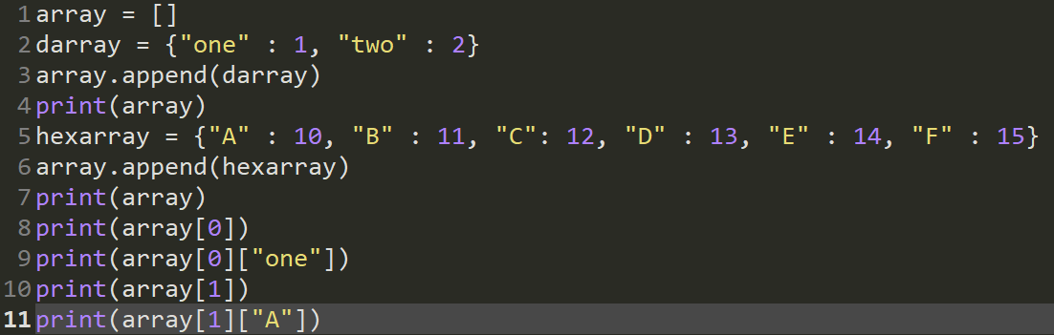
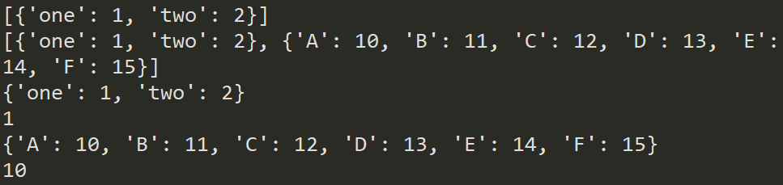
連想配列(辞書)
リスト内に連想配列(補足)
リストに対してはappendを用いることで連想配列をリスト内に格納することができる。
ただし参照する場合はリストの参照と連想配列の参照の両方を用いる。
Notes:
補足としてリスト内に連想配列を入れる方法です。やり方自体はリスト内にリストを追加する時と同じく、今度は追加するappend内に連想配列を入れるのみとなります。参照方法はまずリストの参照方法と同じく番号を指定して次に連想配列のキーを使用して値を取り出します。

Slide 37
条件分岐
if文の基本
Pythonでは条件分岐に波括弧{}を用いず、コロン(:)とインデントを用いて条件分岐・繰り返し・例外処理を行う。
また、C言語やJavaと異なり丸括弧内に分岐内容を書かず、ifの後にスペースを空けて書く
Java
if(D < 0)[
system.out.println(“異なる二つの虚数解”);
]
else if(D == 0){
system.out.println(“重解”);
}
else{
system.out.println(“異なる二つの実数解”);
}
Python
if D < 0:
print(“異なる二つの虚数解”)
elif D == 0:
print(“重解”)
else:
print(“異なる二つの実数解”)
Notes:
それでは今度は条件分岐です。使用するのはif文ですが、細かい部分が異なります。まずC言語やJavaでは波カッコ内に処理を書きますがPythonでは条件を書き終わったらコロンを使い、改行後はif文の前のインデントより一つ開けて処理を記述します。インデントを元に戻すと分岐処理が終わります。また、条件をCやJavaでは丸括弧内に書きますが、Pythonでは一マス開けて条件を書きます。もう一点違うところではelse if です。CやJavaではelseifで一つ目の分岐から外れたときにまた条件を書いて判別しますが、Pythonではelifを使用します。

Slide 38
条件分岐
論理集合の書き方
JavaやC言語では論理集合の表現には記号を使用していたが、Pythonの場合は単語で記述する
 | C・Javaなど | Python
AND | && | and
OR | || | or
NOT | ! | not
Python
if n > 0 and (n % 2) == 0:
print(“自然数の偶数”)
Notes:
次に論理集合の書き方の違いです。論理積はPythonだと英単語のandで論理和は英単語でorと書きます。また論理集合で否定は英単語でnotと記します。注意点としては値の判定と論理否定は異なり、値の判定ではCやJavaと同様ビックリマークとイコールを使用します。

Slide 39
条件分岐
配列を使った分岐
Pythonではリストや連想配列内に特定のデータが存在する時に条件分析ができる。
この場合inを用いる。
Python
array = [0, 1, 2, 3, 4]
if 0 in array:
print(“0がある”)
if 5 not in array:
print(“5がない”)
Notes:
また、Pythonではリストや連想配列に特定の値があるかどうかも条件分岐に使うことができます。この場合inを使い、ifの後に値、その次にinを使い、inの後にリストや連想配列を書きます。

Slide 40
繰り返し
while文
文法そのものはif文と同じ書き方をし、動作についてはC言語やJavaと大きな違いはない。
Notes:
では次に繰り返し、いわゆるループです。while文について条件の書き方はif文と同じですが、動作についてはCやJavaと同じになりますので省略します。

Slide 41
繰り返し
for文
他言語のforeachがPythonでのfor文に該当する。
一般的なfor文をPythonで再現する場合はrange関数を使用する。
range関数では第一引数に始まりの値、第二引数に終わりの値、第三引数に増分(差分)値を使用する。
range関数に第一引数のみ入れた場合は0から第一引数未満の値が返ってくる。
Java
for(int i = 0; i < 10; i = i + 1){
system.out.println(i)
}
Python
for i in range(0, 10, 1):
print(i)
Notes:
While文はほぼ同じだったのに対してfor文は異なります。Pythonのfor文は他言語でいうforeach文というリストや連想配列の要素を使ったループになります。文法としてはforの後一マス開けてリストから代入される値を入れる変数を書き、人マス開けてinと書き、その次にリストや連想配列を書く。そのためCやJavaのfor文を再現するには他言語と大きく異なり、Pythonではrange関数を使用します。この関数は第一引数に初期値、第二引数に終わりの値、第三引数に加算または減算する値を入れます。実際にJavaやCのfor文をPythonで再現するにはこのスライドのようになります。また、補足としてrange関数に第一引数のみを入れた場合は0から1ずつ加算してその値の1つ前までの値まで繰り返します。そのため、単純に決まった回数のみ繰り返したい場合は第一引数だけで十分です。

Slide 42


繰り返し
要素を使用したfor文
Pythonのfor文は他言語のforeachに該当するため、rangeを使用せずリストを使用するとリストの内容を出力できる。
Notes:
次は本来の他言語でいうforeachとしてのfor文の使い方です。あらかじめリストを用意して、前のスライドで説明した通りにfor文を書くことでリストの要素を一つずつinの前に書いた変数が受け取ります。

Slide 43
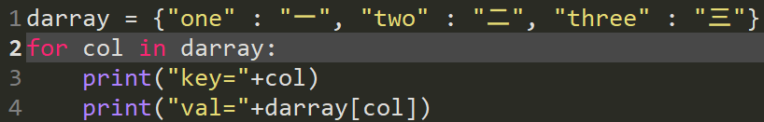
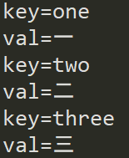
繰り返し
連想配列を使用する場合
連想配列をfor文で使用した場合、繰り返しで入ってくる値は何も指定しなければキーが入る
Notes:
次に連想配列の場合です。書き方はリストの時と同じですが、異なる点としては、for文で渡される値はキーの文字列になります。

Slide 44
繰り返し
補足
for文およびwhile文ともに他言語同様breakを用いることでループを抜けることができる。
Notes:
また、補足として他の言語と同様にPythonでもbreakを用いてforやwhileでもループを抜けることができます。

Slide 45
例外処理
他言語と同様にPythonでも例外処理を行うことができる。
基本的な文法としては
try:
処理
except:
エラー時の処理
Notes:
それでは次にtry文です。Pythonではtryとexceptで記述します。Try内でエラーが起きたらexceptに記述した処理に変わります。

Slide 46

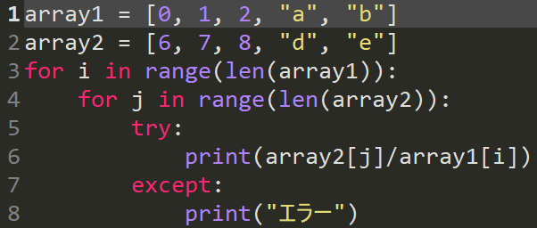
例外処理
例外の実装
実際の例外の代表的なものとして割り算を行う
0で割れない事や文字列ではエラーになる
Notes:
例えばエラーが起きる例としては文字列に対する割り算や0で割る時になります。ここではエラーが起きたときにエラーと表示しています。

Slide 47
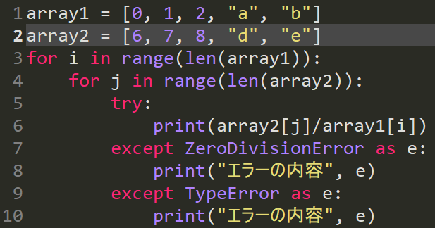
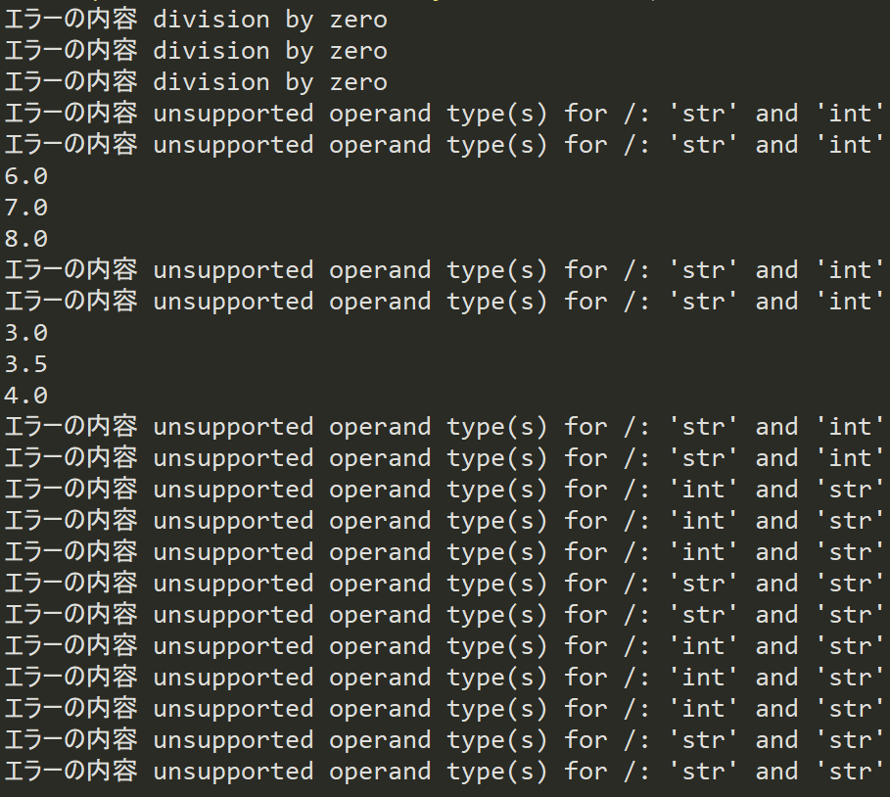
例外処理
エラーが起きた原因を探す
割り算のプログラムではエラーが起きていることが分かっても何故エラーが起きているかが分からない。
そこで、エラー別に処理を分ける。
Notes:
次にエラーの原因別の分岐です。Exceptの後にエラーの内容を書きます。例えば0で割った場合はゼロディビジョンエラー、文字列と数値の計算の場合はタイプエラーです。これによってエラーの内容が表示されます。

Slide 48
関数
関数の基本的な形
返り値あり
def 関数名(変数1, 変数2,…,変数n):
処理
return 返り値
Notes:
それでは次に関数です。Pythonに限らず同じ処理を複数回使う場合は関数に処理内容を書き、関数を利用することでコードを簡単にします。関数の書き方としてはまず、defと書き、その後に関数名と引数にする変数を記述します。その後、コロンを書いて改行し、インデントを開けて処理を書きます。ここで、他の言語でも同じですが、関数には返り値がある場合とない場合があります。まず返り値がある場合はreturnと書いた後返り値を書きます。

Slide 49
関数
関数の基本的な形
返り値なし(Noneを返す)
def 関数名(変数1, 変数2,…,変数n):
処理
pass
※passは無くても問題ない
Notes:
返り値が無い場合はpassを書くか、あるいは何も書かないでインデントを元に戻すなどをします。

Slide 50
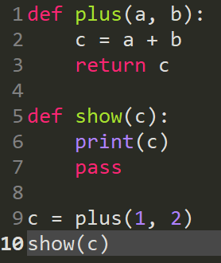
関数
関数の実装
関数plusを用いて第一引数と第二引数の値を足し(連結し)関数showでplusの演算結果を出力する
Notes:
では実際に関数を実装します。ここでは第一引数と第二引数を足した値を返すplus関数と、値を表示するshow関数です。先ほど学んだ関数の書き方を使ってこのように関数を実装します。

Slide 51
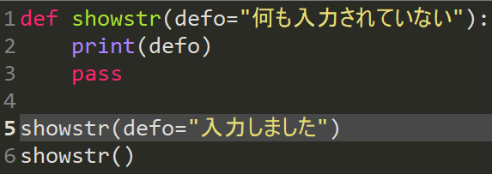

関数
初期値がある関数
初期値を関数であらかじめ指定することで初期値のある変数は入力しなくても動作できる。
Notes:
ここからは応用例です。関数の引数の中にあらかじめ値を代入することで、関数を呼び出したときに値が入っていなくても動くようになります。何も値が入っていないときは関数の引数に設定した値になりますが、関数を呼び出すときに引数に変数名と値を入れることで関数の初期値とは異なる値を使うことができます。

Slide 52
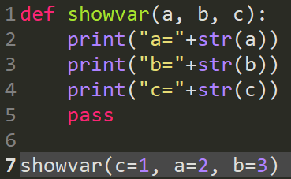

関数
引数の並び
関数を呼び出す時は値だけを入れる場合だと引数の並びの通りにしないといけないが、関数を呼び出だす時に変数を指定することで引数の順番と異なっても実行できる
Notes:
次に引数の並びです。関数を呼び出すときは基本的に定義した関数の引数の順に引数を入れないといけませんが、関数を呼び出すときに引数の変数を指定すれば並びを無視して呼び出しができます。

Slide 53
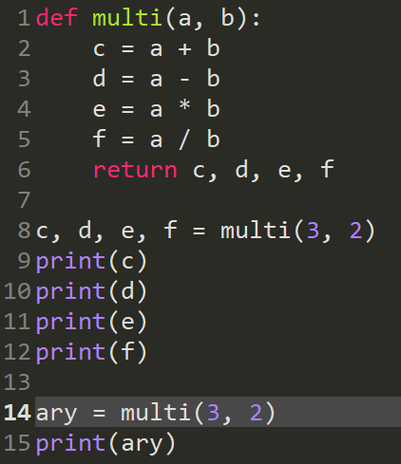
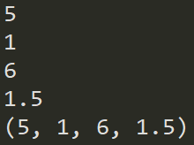
関数
複数の返り値のある関数
複数の返り値を設定する場合はreturnにカンマ区切りで返り値を記述する。実行結果を受け取る場合は変数をその数だけ用意するか、一つの変数にタプルで受け取る。
Notes:
次に複数の返り値がある場合です。関数のreturnの後にカンマ区切りで複数の値を記述することで返り値を複数返すことができます。この場合、関数を呼び出してから受け取る時は同じ数の変数を用意するか一つの変数を書くことで正常に値を受け取れます。ただし変数を一つにするとタプルで値を受け取るため変数からタプルの番号を指定して値を取り出します。ここで、タプルは変更できないリストのようなものだと考えてください。

Slide 54
演習
以下の機能を満たした関数を作成
関数名：fizzbuzz
関数へ渡す入力値は調べる範囲の最初の数から最後の数。
第一引数から第二引数の数まで1ずつ数を増やしてループ。
3の倍数なら「Fizz」と出力、5の倍数なら「Buzz」と出力し、3の倍数かつ5の倍数なら「FizzBuzz」と出力、それ以外は数値を出力。
リストfizzに3の倍数、リストbuzzに5の倍数、リストfzbzに3の倍数かつ5の倍数をそれぞれ入れる。
返り値はfizzとbuzzとfzbz。
渡す入力が無い場合は0から50までとする。
Notes:
それでは最後に演習問題をやります。スライドにあります機能を満たす関数を実装しましょう。まずは関数名FizzBuzzです。機能としては第一引数に渡された数値から第二引数に渡された引数まで1ずつ増やして繰り返し、その中で3の倍数かつ5の倍数ならFizzBuzzと出力し、5の倍数ならBuzzと出力して、3の倍数ならFizzと出力し、それ以外は数値を出力。また、リストfzbzには3の倍数かつ5の倍数の時の値、リストbuzzには5の倍数、リストfizzにはループ時に3の倍数を入れます。返り値はリストfizzとリストbuzzとリストfzbzです。もし何も引数が無い場合は初期値を0と50にしてください。

Slide 55
演習
関数名：odd
入力として渡される変数はリスト。
リストをループで最初から最後まで値を参照して2の倍数の場合値を出力。
返り値は無し。
Notes:
次に関数名oddです。入力として渡される変数はリストです。リストをループして2の倍数の場合は値を出力してください。返り値は無しです。

Slide 56
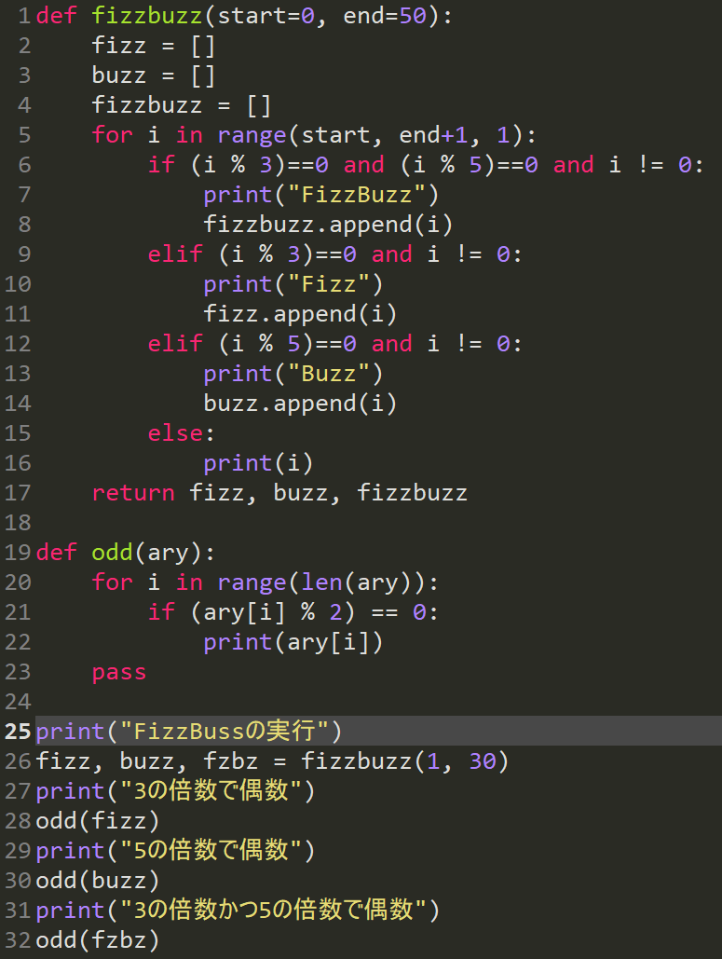
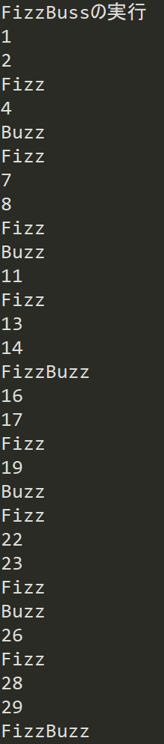
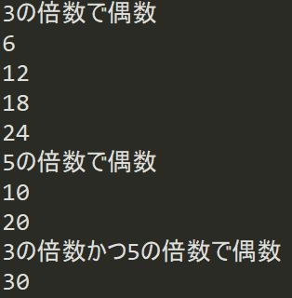
演習
解答例
実行
Notes:
それでは実装例はこちらになります。テストとして入力値も同じにして同じ内容が出力されれば成功です。

Slide 57
まとめ
出力はprintで入力はinputを用いる
Pythonの変数は動的型付け
Pythonでは条件分岐の論理集合に記号を用いない
Pythonのfor文は他言語のforeach文
例外処理にはtry文を用いる
try文はエラー内容で分けられる
関数は変数の工夫で入力が必要ないことや順不同にできる
複数の返り値がある場合は変数をその数用意するかタプルにする
Notes:
では最後にまとめです。Pythonでは出力にprint、入力にはinputを使用します。次にPythonは動的型付け言語です。また、分岐やループで論理集合は記号ではなくPythonの書き方である単語を使います。次にPythonが他の言語と大きく異なる点としてはfor文が他言語でいうforeachであること。次に例外にはtry文を使用します。そしてtry文はエラー別に分けることができます。あと関数は変数の工夫で入力が必要ないようにすることや準受動にできます。そして複数の返り値がある場合はその分変数を用意するかタプルで受け取ります。それではご視聴ありがとうございました。第三回ではいよいよフレームワークを使ってWebプログラミングをやっていきます。

